Slide 1
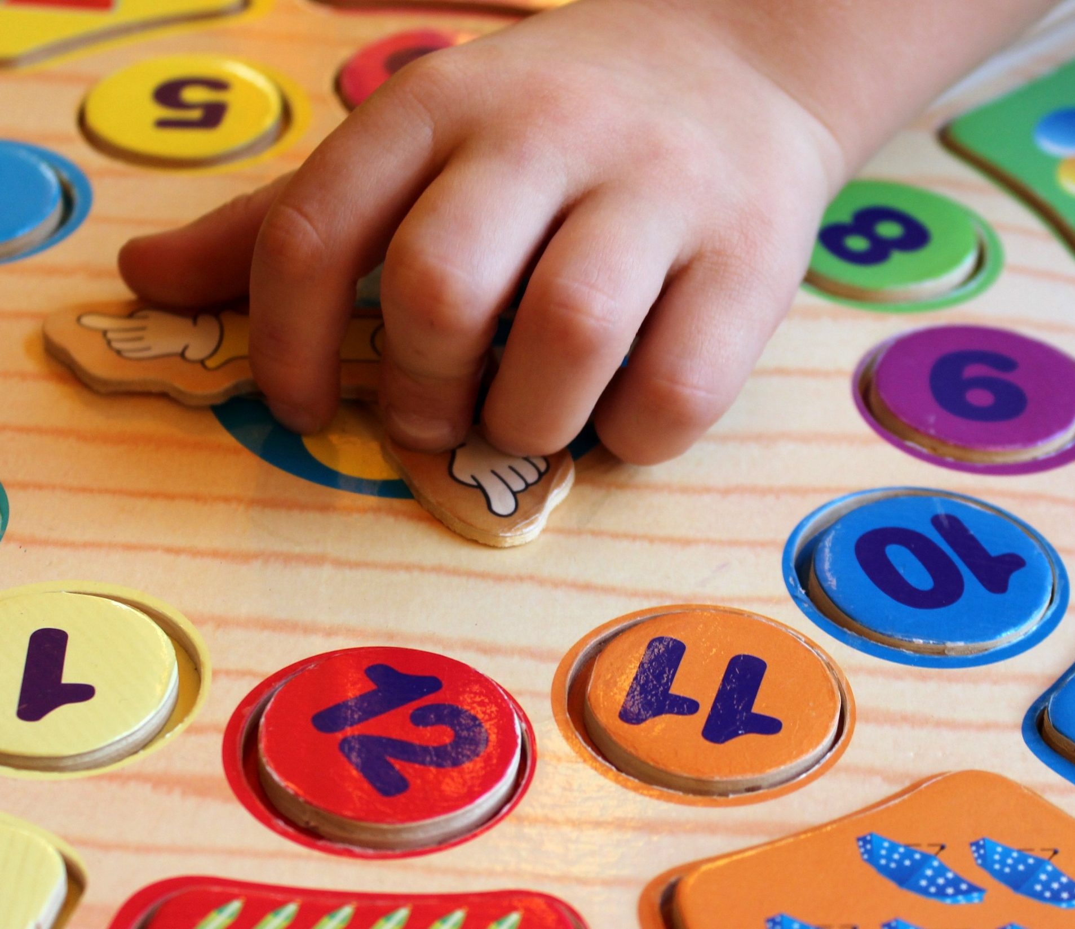
Школа Если ваш ребенок родился в период с 1 марта 2018 года по 28 февраля 2019 года, вы можете зарегистрировать его в январе 2023 года, чтобы начать посещать школу в августе 2023 года. Период регистрации на школьные места, нa 2023-2024 учебный год открыт с понедельника, 16 января, по пятницу, 20 января 2023 г. Если вы ето пропустите, свяжитесь с выбранной вами начальной школой до конца февраля. Щелкните эту ссылку, чтобы подать заявку: https://www.aberdeenshire.gov.uk/schools/school-info/admissions/primary-school-registration/
Если вам нужен переводчик для помощи с заявлением вашего ребенка, свяжитесь с нами по электронной почтe: eal.service@aberdeenshire.gov.uk

